Slide 1
安心講座-00國中/小​
臺南市政府教育局學生輔導諮商中心​

Slide 2
目錄---
01
驚魂的那一夜…
02
自我檢測
03
我/你可以怎麼做…

Slide 3
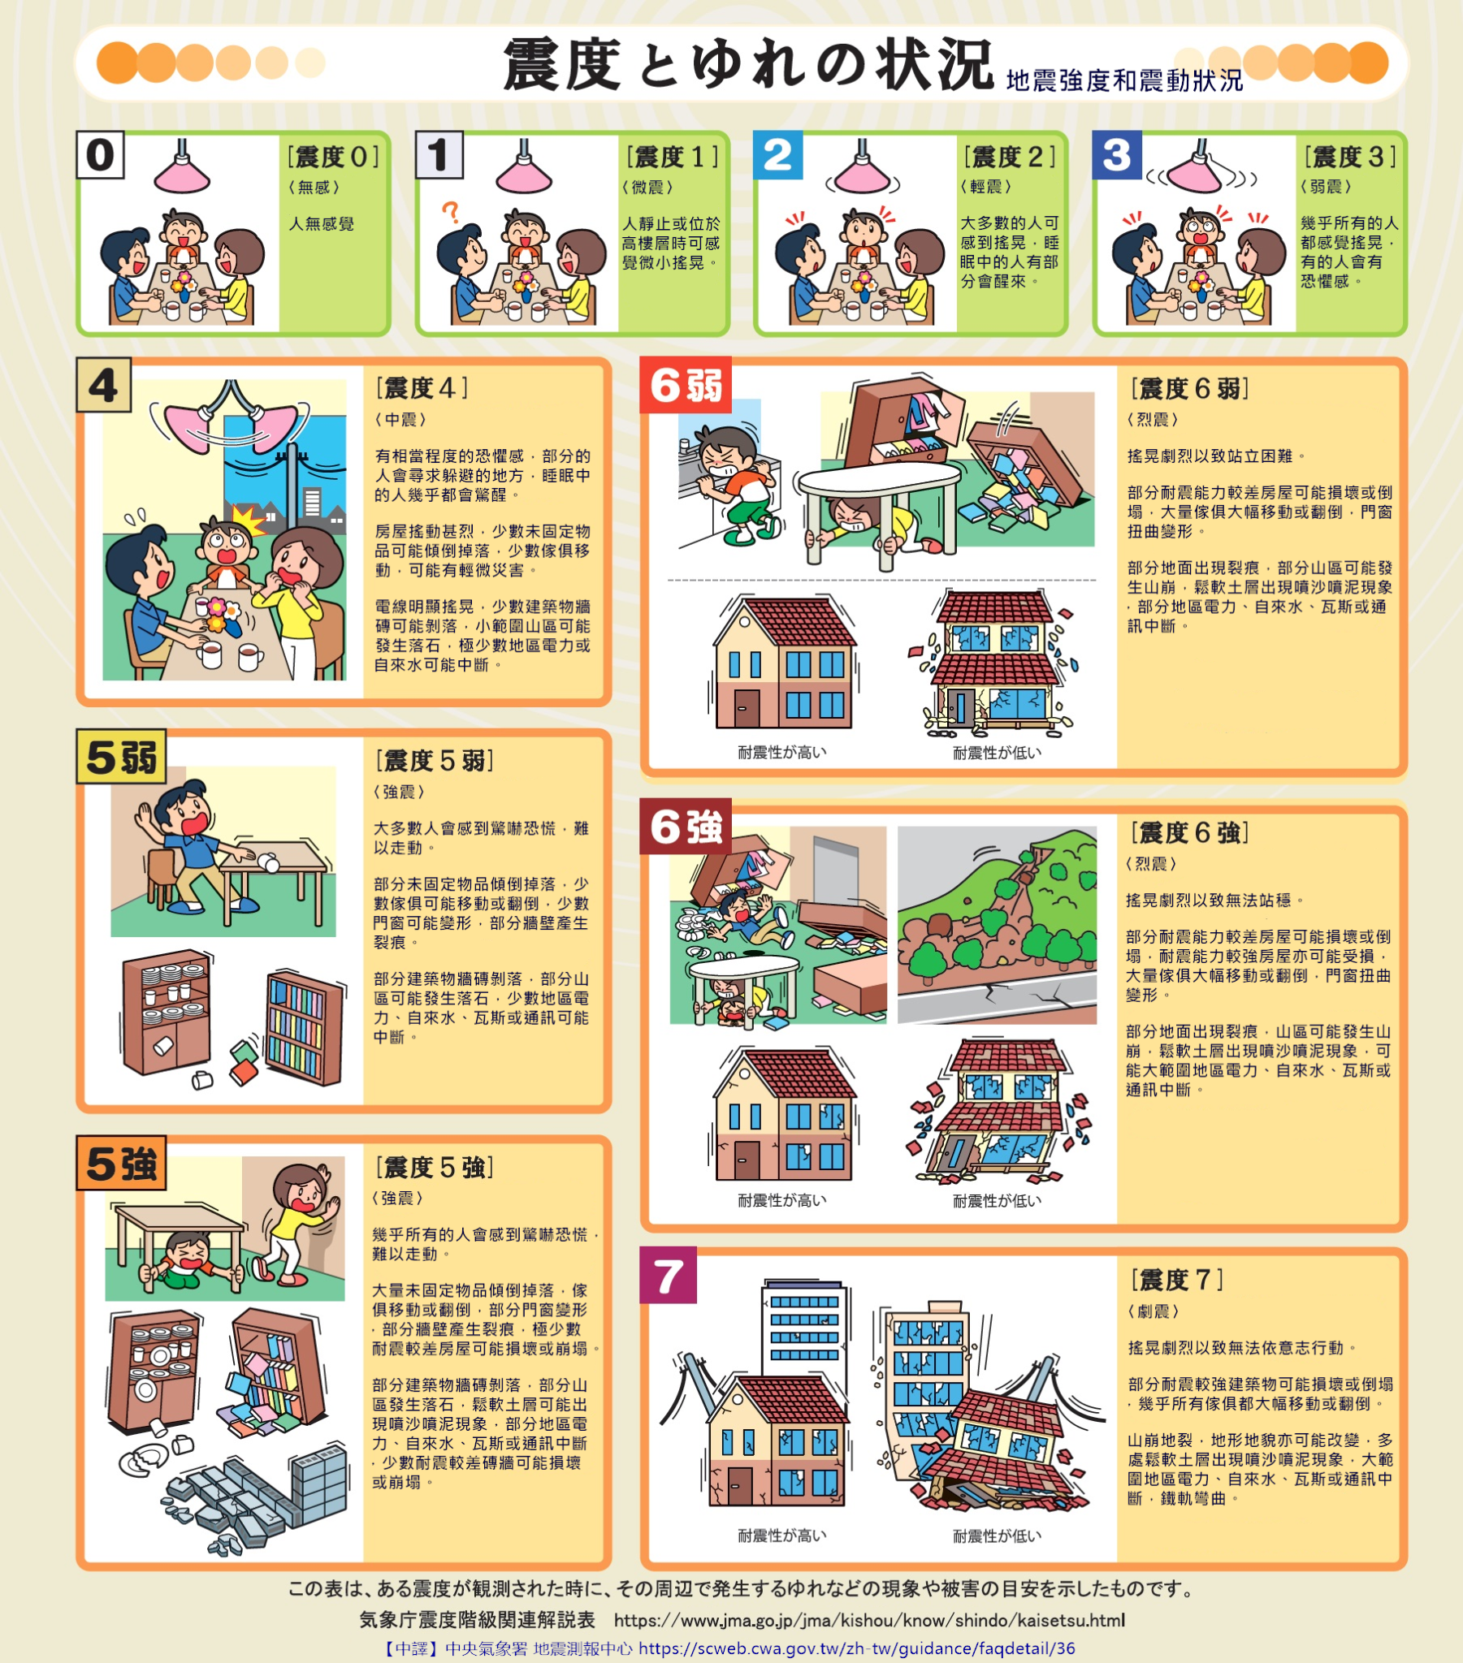

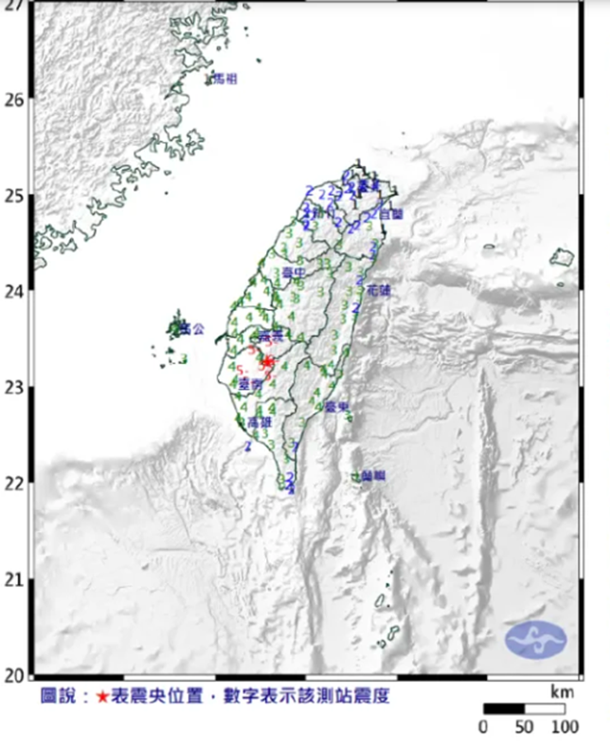
驚魂的那一夜...

Slide 4
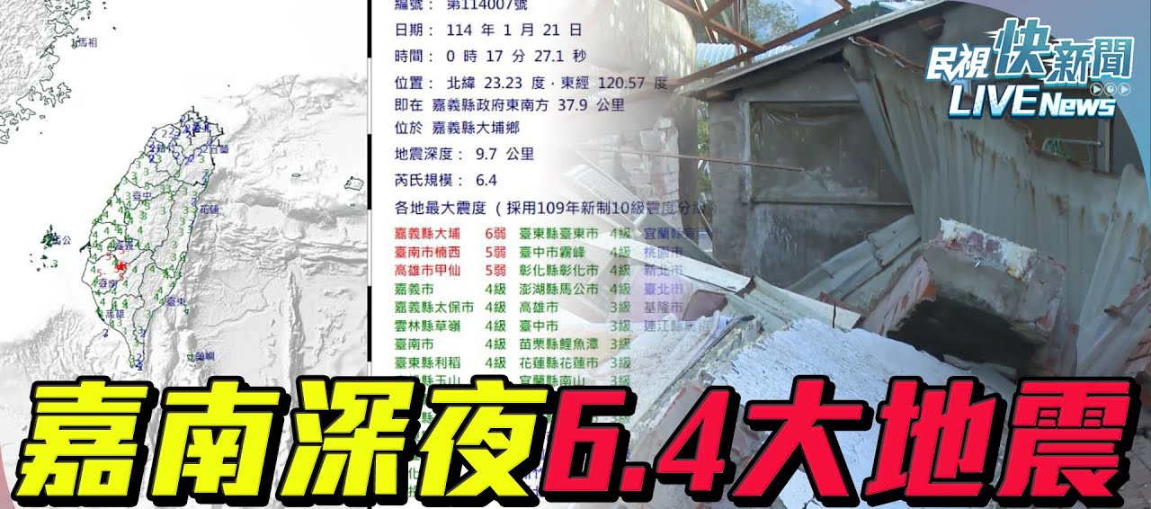
驚魂的那一夜...

Slide 5
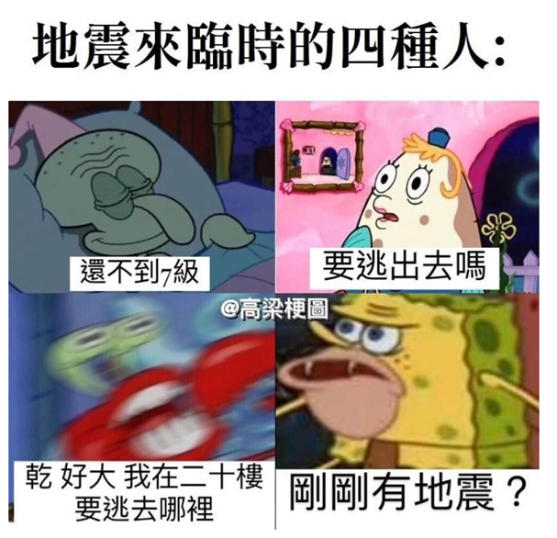
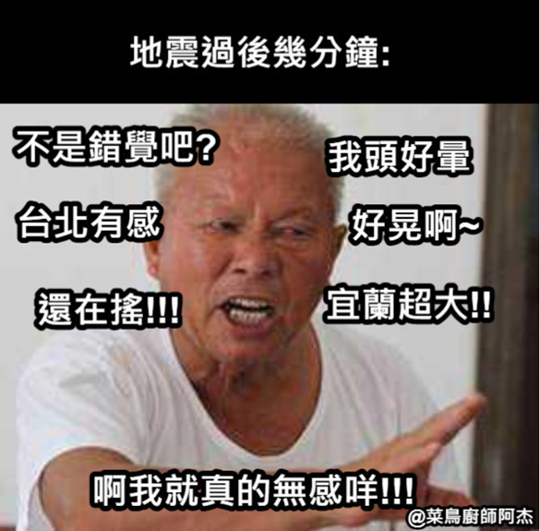
驚魂的一夜...
現在，請你回顧一下，那夜你是怎麼度過的?
地震的那刻，你正在做什麼?
閃過心理的第一個念頭是什麼？

Slide 6
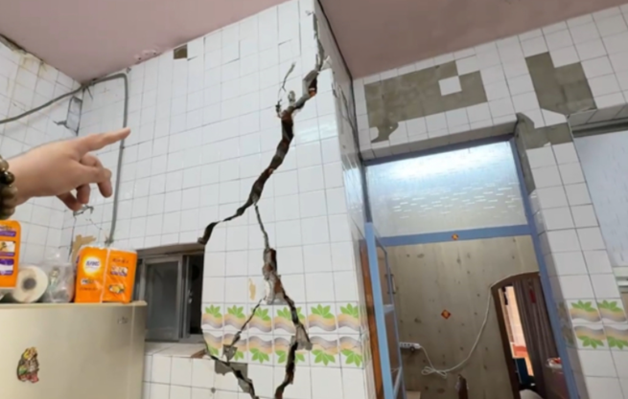
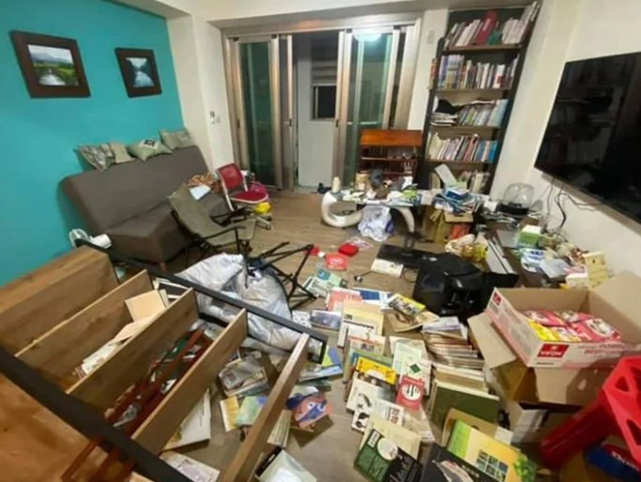

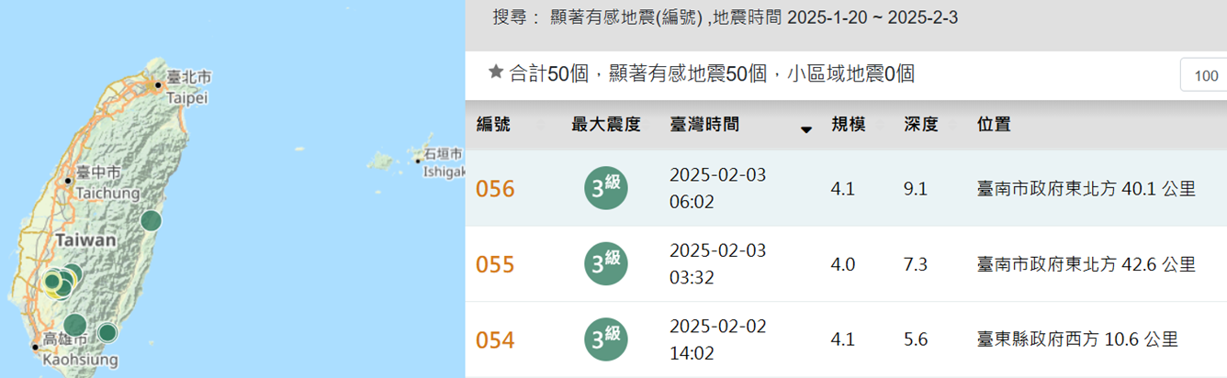

一夜過後...
這段期間，
你的心情也大地震了嗎?

Slide 7



可能會擔心...
我的家沒了🏠
家人受傷💔
搬家💨

Slide 8
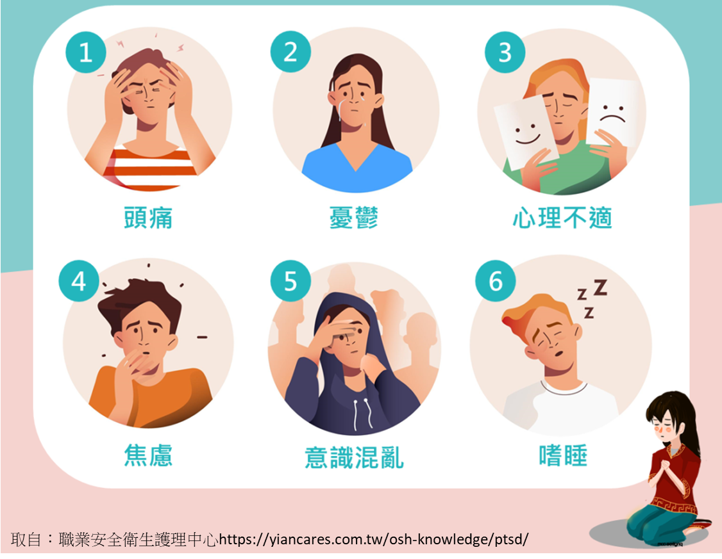
可能出現的反應症狀
身體也可能出現：
胃痛
心悸
胸悶
作惡夢/睡不著
全身顫抖/冒汗
食慾不振
便秘或腹瀉
這段期間，你經歷過哪些反應症狀呢?

Slide 9
可能出現的情緒反應
(類PTSD，黃龍杰編譯)
驚驗重現
驚心畫面歷歷在目。
逃避忌諱
避免再次提起相關事件。
神經過敏
情緒不穩定。
悲觀感想
對未來多感到負向情緒。
短期內並非病態，多半會在幾週內改善。
不至於長久影響生活

Slide 10
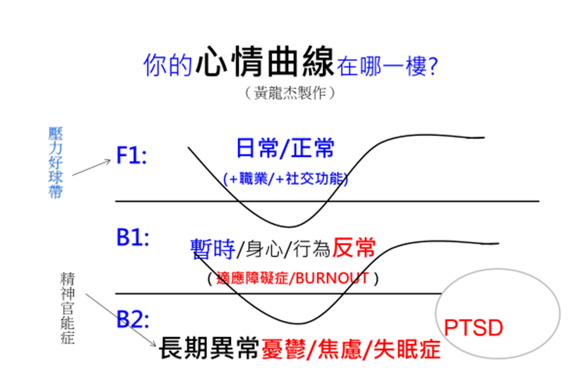
心情大地震
(黃龍杰，2008)

Slide 11
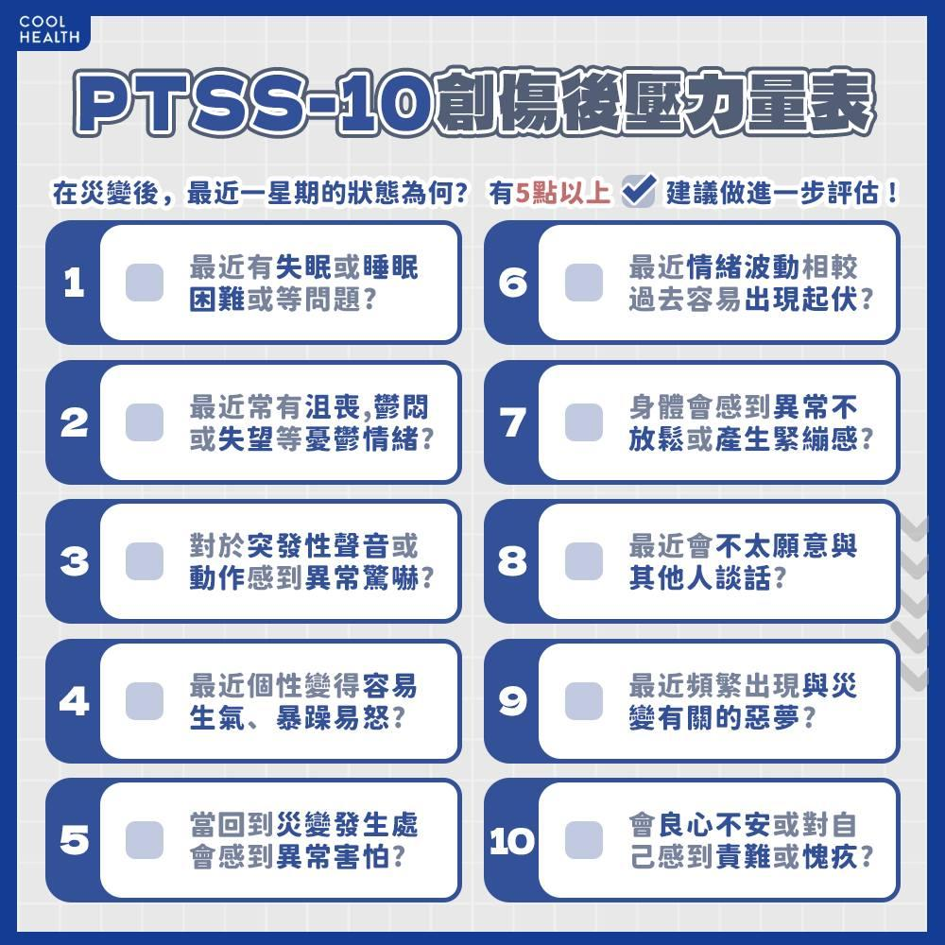
自我檢測
02
https://blog.coolhealth.com.tw/2024/04/18/earthquake-ptsd

Slide 12
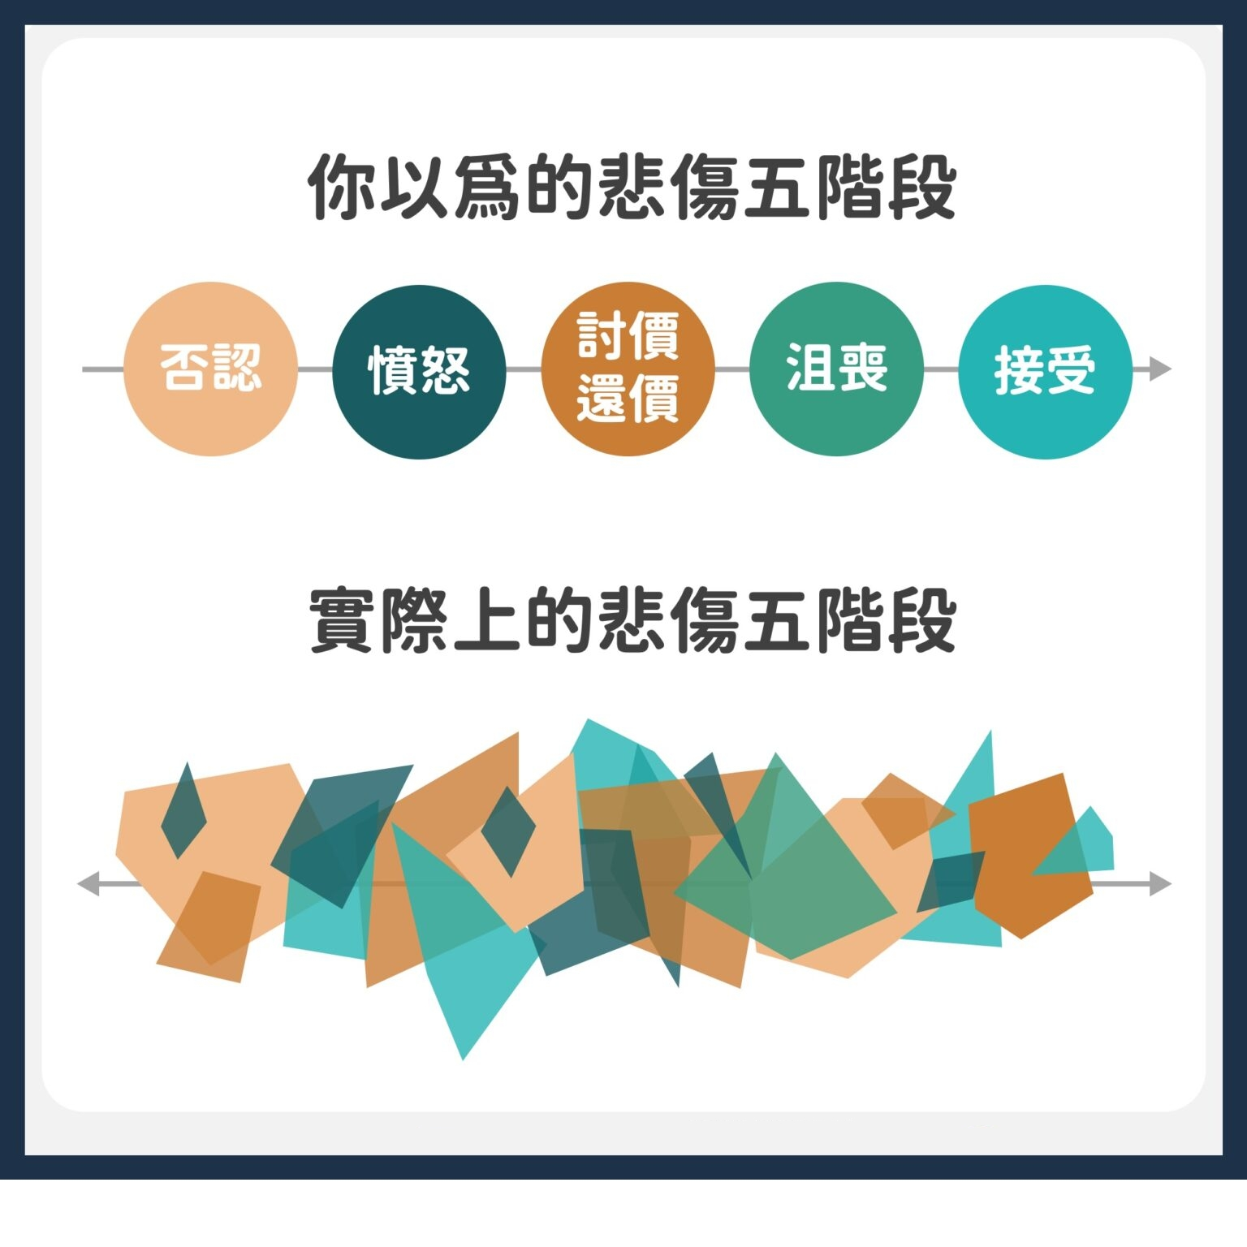
自我檢測
02
https://openchang.tw/the-five-stages-of-grief/

Slide 13
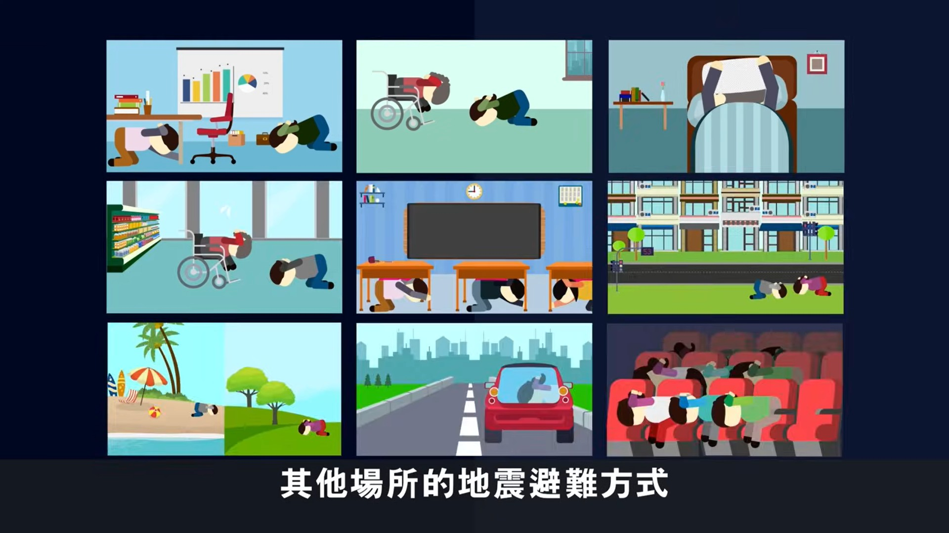
地震來時，我/你可以怎麼做...
03
https://www.youtube.com/watch?v=JDS6Yc6ltms

Slide 14
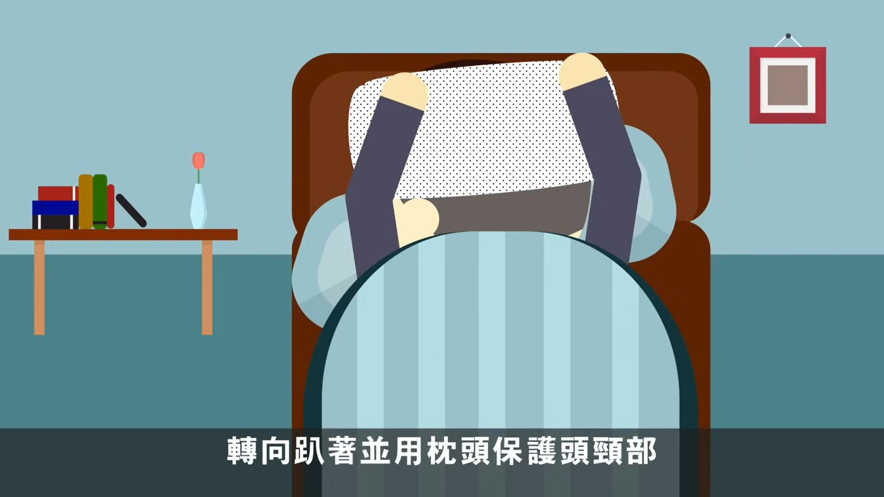
地震來時，我/你可以怎麼做...
03
https://www.youtube.com/watch?v=JDS6Yc6ltms

Slide 15
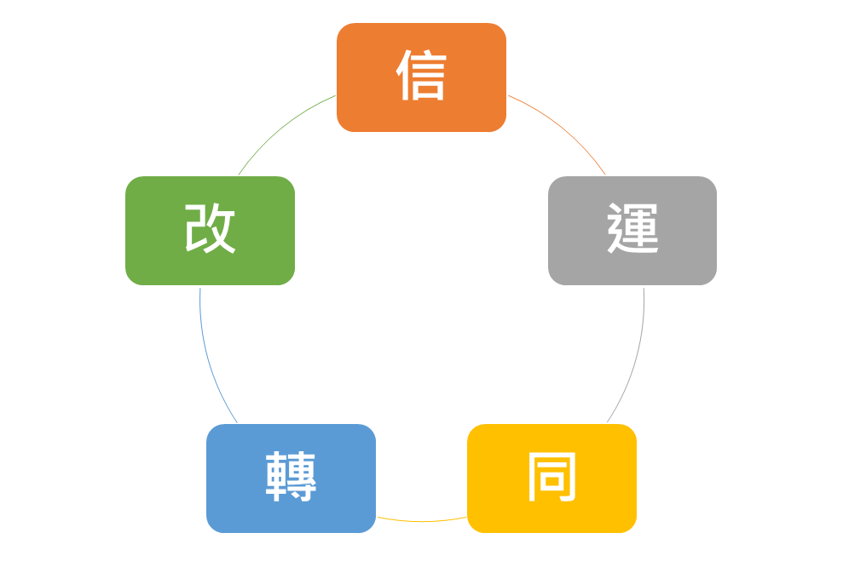
地震過後，我/你可以怎麼做…
03
安心五寶
(黃龍杰，2008)

Slide 16

安心五寶：「信運同轉+改」
(黃龍杰，2008)
「信」〓信仰
➨到廟裡燒香、拜拜
➨做禮拜、望彌撒、禱告
➨ 收驚、念經、求符
圖片來源：宣道會錦繡堂

Slide 17

安心五寶：「信運同轉+改」
(黃龍杰，2008)
「運」〓運動
➨從事有氧運動
➨打球、跑步、騎腳踏車
➨ 把壓力賀爾蒙排出體外

Slide 18
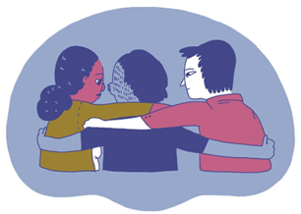
安心五寶：「信運同轉+改」
(黃龍杰，2008)
「同」〓同伴
➨「分享快樂，快樂可以加倍」
➨「分享痛苦，痛苦可以減半」
➨和老師、同學、朋友聊天

Slide 19

安心五寶：「信運同轉+改」
(黃龍杰，2008)
「轉」〓轉移
➨暫時把煩惱放下
➨做你有興趣的事情
➨ 聽音樂、唱歌、接觸大自然

Slide 20

安心五寶：「信運同轉+改」
(黃龍杰，2008)
「改」〓改觀
➨改變想法、換個角度想
➨可能是上天的考驗
➨ 人生無常，把握當下

Slide 21

除此之外，我/你還可以…
03
也可以利用下列管道進行求助：
ϙ 至輔導室尋求協助
ϙ 撥打1925(衛福部安心專線)
ϙ 撥打1980(張老師)
ϙ 撥打1995(生命線)

Slide 22
Thanks!

